Slide 1

Особенности планирования и осуществления контрольно-ревизионной деятельности в сфере межбюджетных отношений в 2019 году
Начальник Контрольно-ревизионного управления в социальной сфере, сфере межбюджетных отношений и социального страхования Л.В. Мудрова
Notes:
Добрый день, уважаемые коллеги!
В своем сегодняшнем выступлении я хочу остановиться на следующих вопросах:
результатах контрольных мероприятий Федерального казначейства в сфере межбюджетных отношений в 2017 году;
проводимой работе по итогам инвентаризации обязательств субъектов РФ по софинансированию субсидий из федерального бюджета;
взыскании средств в случае недостижения показателей результативности и нарушения графика строительно-монтажных работ, установленных соглашениями о предоставлении субсидий;
отдельно остановлюсь на проверках расходования средств субвенций на оплату ЖКУ, проверках соблюдения условий предоставления бюджетных кредитов и проверках достоверности кредиторской задолженности.

Slide 2
Планирование
Проверка использования средств субсидий – после 1 июня (в цз год будет включен истекший период 2019 года)
Проверка условий предоставления кредитов – после 1 июля
Проверка расходов на осуществление капитального строительства с учетом сезонности
Notes:
Приведу краткую статистику по УБМП, направленным в связи с нарушением условий софинансирования, по состоянию на 04.06.2018.
Получено от ТОФК 305 проектов УБМП на сумму – 2 668,0 млн рублей.
Направлено 224 УБМП в Минфин России на сумму – 2 060,9 млн рублей.
Взыскано денежных средств – 589,0 млн рублей.
Как я уже отметил ранее, данная работа еще не завершена и окончательные результаты будут направлены в Минфин России до 1 октября 2018 года.
Справочно: значительное отклонение от суммы выявленных в ходе инвентаризации признаков нарушений обусловлено следующими факторами:
Взыскание средств на основании УБМП Счетной палаты по итогам проверки в 2017 году Минобрнауки России – 2,2 млрд рублей (Архангельская, Калининградская, Липецкая, Московская, Новгородская, Пензенская, Самарская, Смоленская, Томская, Ульяновская, Челябинская области, Республика Калмыкия, Краснодарский Край, Республика Мордовия, Республика Татарстан, Удмуртская Республика);
Взыскание средств на основании, направленных в 2017 году УБМП Федерального казначейства, – 0,4 млрд рублей;
Принятия решения МФ РФ о возможности принятия к учету расходов в рамках софинансирования, осуществленных после срока, установленного соглашением (до окончания проверок рассчитать сумму не представляется возможным).
В одном УБМП может быть несколько нарушений по разным соглашениям.

Slide 3

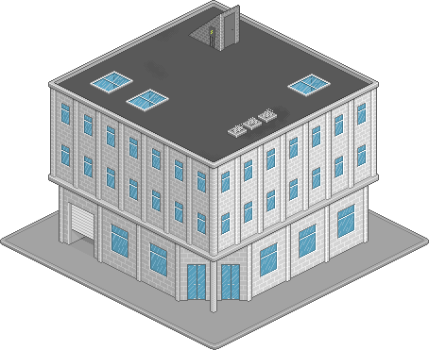





Алгоритм действий при недостижении показателей результативности (нарушении графика СМР)
Федеральный бюджет
ГРБС
Бюджет субъекта РФ
Объем средств, подлежащий возврату
1
ГРБС
Бюджет субъекта РФ
Объем средств, подлежащий возврату
2
Федеральный бюджет
Федеральное казначейство
ТОФК
УБМП

Slide 4
Алгоритм действий при недостижении показателей результативности (нарушении графика СМР) в случае его выявления ТОФК
Федеральный бюджет
1
ТОФК
УБМП
2
ТОФК
Федеральное казначейство
ГРБС
Объем средств, подлежащий возврату
Бюджет субъекта РФ
Информация
Информация
Федеральный бюджет
Федеральное казначейство
ТОФК
УБМП

Slide 5
Вопросы реализации
Условия предоставления субсидии предусматривают достижение показателя результативности в году следующем за годом ее предоставления
ГРБС некорректно произвел расчет суммы средств, подлежащих возврату
Порядок реализации в случае выявления нецелевого использования средств целевых межбюджетных трансфертов из федерального бюджета на уровне местного бюджета
Notes:
Обращаю внимание представленных на слайде субъектов Российской Федерации, которые нарушили условия соглашений о реструктуризации (превышены показатели уровня госдолга, дефицита бюджета), что в случае неперечисления средств, объем которых предусмотрен соглашениями, в срок до 1 июля, территориальные органы Федерального казначейства обеспечат их возврат в принудительном порядке.

Slide 6
Информирование ГРБС о результатах проверки
Объем средств, подлежащий возврату
ГРБС
1
10 МЛН
ТОФК
<
Объем средств, подлежащий возврату
ГРБС
2
ТОФК
>
10 МЛН
Федеральное казначейство

Slide 7
Результаты внеплановых проверок соблюдения уровня софинансирования
Получено от ТОФК –
378 проектов УБМП на сумму 4 089,0 млн рублей
Направлено в Минфин России –
363 УБМП на сумму 3 373,0 млн рублей
Подлежит взысканию на основании решений Минфина России –
2 342,0 млн рублей
Взыскано в доход федерального бюджета –
2 124,4 млн рублей

Slide 8
Спасибо за внимание!
Notes:
В завершение своего выступления хочу поблагодарить Министерство финансов Российской Федерации за методологическую поддержку, качественное и своевременное рассмотрение программ проверок.
Отдельное спасибо я хочу сказать Ларисе Александровне и сотрудникам ее Департамента за оперативное предоставление материалов, необходимых для проведения проверок, и плодотворное взаимодействие в целом.
Благодарю за внимание и до встречи на проверках и контрольных комиссиях Федерального казначейства!

